Slide 1

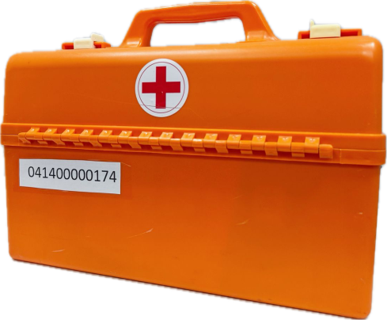
Организационные аспекты оказания неотложной помощи
в Краснодарском крае.
Опыт ГБУЗ Городская поликлиника №7 г. Краснодара
Гамринская Зара Гамзатовна
Заместитель главного врача по медицинской части
ГБУЗ ГП№7 г. Краснодара
Врач высшей категории по ОЗЗ
17 октября 2025 г.

Slide 2
Нормативная база
Федеральный закон от 21.11.2011 N 323-ФЗ
Статья 32. медицинская помощь
Виды медицинской помощи | Условия оказания | Формы оказания
Первичная медико-санитарная помощь | Амбулаторные условия, дневной стационар | Плановая и неотложная* При мед. организациях могут создаваться отделения неотложной мед. помощи
Специализированная медицинская помощь | -Стационарные условия (круглосуточного пребывания), -дневной стационар | Формы в Законе 323 –ФЗ не определены
Скорая МП, в том числе скорая специализированная мед. помощь | -Вне медицинской организации -В амбулаторных условиях -В стационарных условиях | Оказывается в экстренной и неотложной форме
Паллиативная МП | Амбулаторные и стационарные условия | Формы в Законе 323 –ФЗ не определены

Slide 3

Нормативная база
5. В целях оказания первичной медико-санитарной помощи при внезапных острых заболеваниях, состояниях, обострении хронических заболеваний, не сопровождающихся угрозой жизни пациента и не требующих экстренной медицинской помощи, в структуре медицинских организаций может организовываться отделение (кабинет) неотложной помощи
Приказ Минздрава России от 14 апреля 2025 г. № 202н «Об утверждении Положения об организации оказания первичной медико-санитарной помощи взрослому населению»

Slide 4
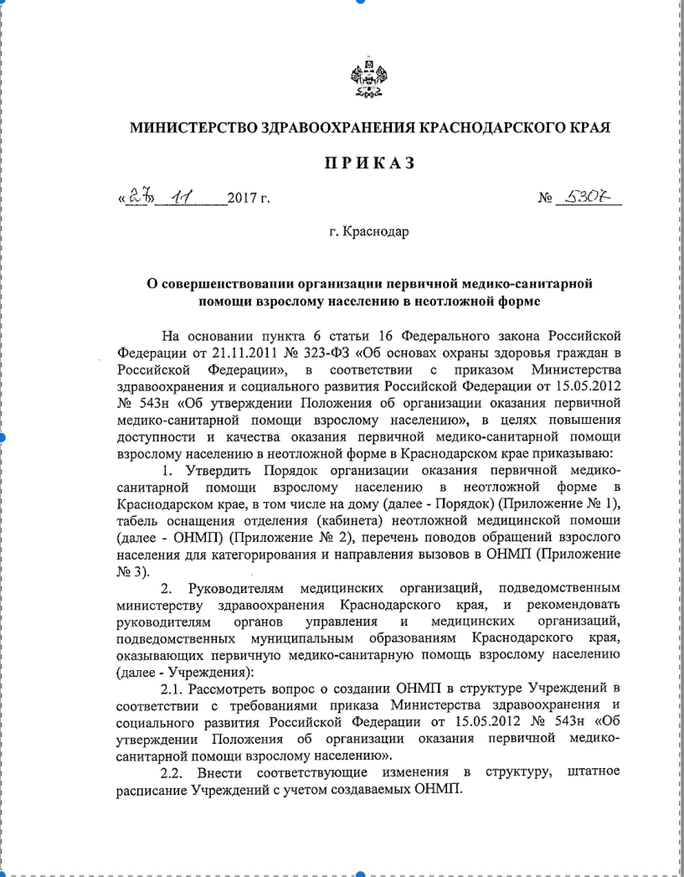
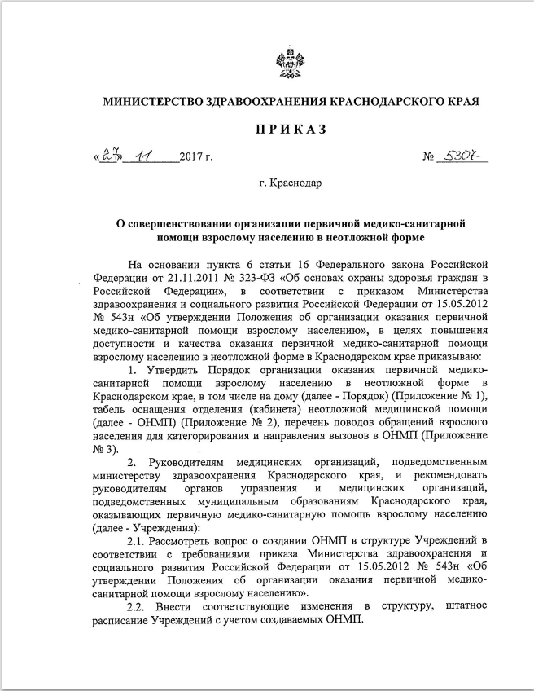
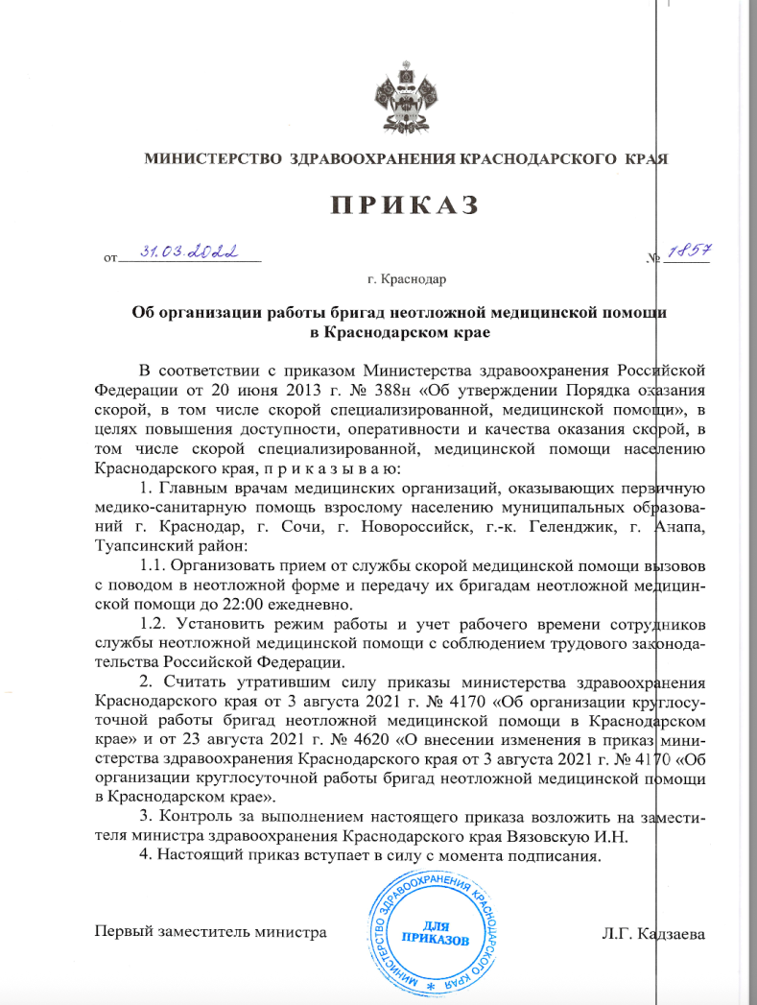
Нормативная база
Приказ Министерства здравоохранения Краснодарского края «Усовершенствовании оказания ПМСП взрослому населению в неотложной форме»
Приказ Министерства здравоохранения Краснодарского края «Об организации работы бригад неотложной медицинской помощи в Краснодарском крае»
В крупных городах края организована работа бригад НМП с 08.00 до 22.00

Slide 5
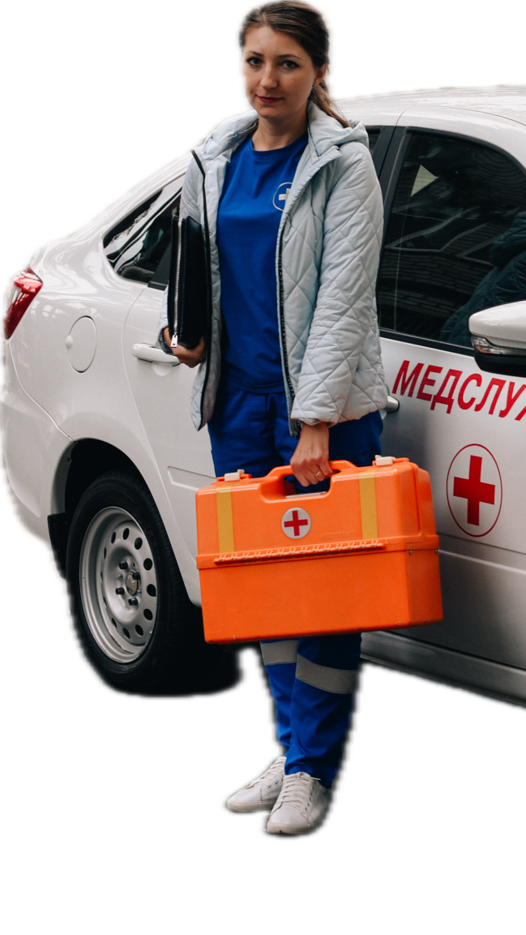
Анализ оказания НМП
Работа НМП организована в Краснодарском крае с 2009 года в рамках пилотных учреждений
С 2010 года бригады НМП организованы во всех поликлиниках г. Краснодар
За 2010 год в среднем в день каждой бригадой НМП обслужено 8 вызовов
В настоящее время во всех муниципальных образованиях Краснодарского края организованы отделения и кабинеты НМП, оказывающие данный вид помощи, включая праздничные и выходные дни.
Всего в 2024 году в г.Краснодар зарегистрировано вызовов СМП 423 541, из них 24,3% передано в поликлинические учреждения для оказания НМП (103 080), что составляет в среднем от 8 до 20 вызовов в день (в зависимости от сезонности и численности прикрепленного населения)

Slide 6
Схема оказания неотложной помощи в ГП№7
Неотложное состояние у пациента на дому
Вызов 112, 103
Диспетчер оценивает категорию звонка
4 категория передается в информационной системе в медицинскую организацию
1-3 категории на вызов направляется бригада СМП
Бригада неотложной помощи в поликлинике получает вызов в информационной системе
При нахождении в поликлинике на ПК
При работе на вызовах на планшет (онлайн интеграция с МИС поликлиники)
Звонок в колл центр поликлиники
Отметка в информационной системе о принятии вызова
Обслуживание вызова на дому в течение 2 часов с момента поступления
Занесение в МИС осмотра врача/фельдшера, оказанной помощи
Отметка в сервисе НМП статуса выполнения вызова

Slide 7
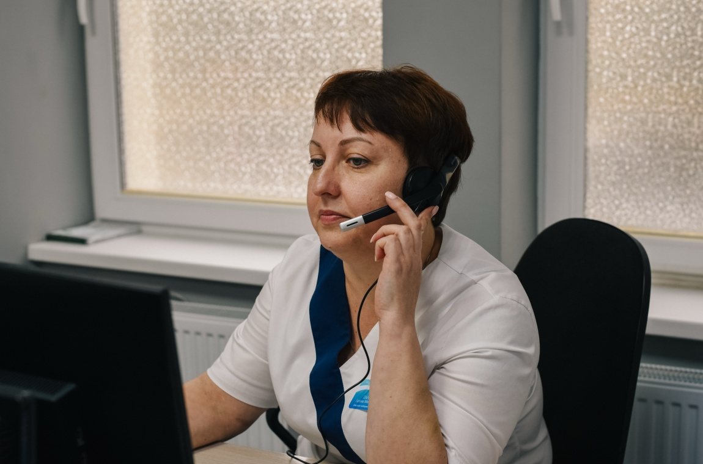
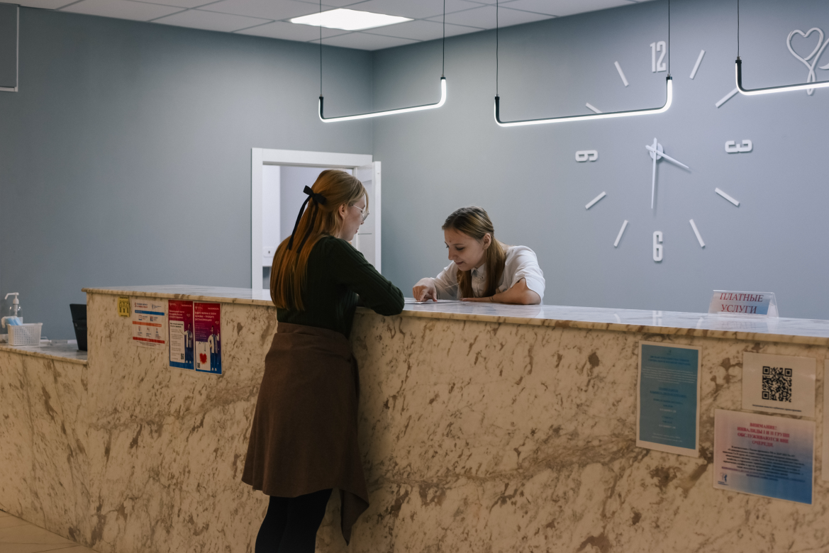
Колл центр
В среднем в день принимается около 700 звонков
Одновременно работает 3 обученных специалиста
Запись на прием
Вызов врача на дом
Вызов НМП
Проактивное приглашение пациентов (ДОГВН, приоритетные группы диспансерного наблюдения, диспасеризация участников СВО и репродуктивного здоровья)

Slide 8
Схема оказания неотложной помощи в ГП№7
Неотложное состояние у пациента в поликлинике
Вызов врача/фельдшера кабинета НМП
Оказание НМП пациенту
Обращение пациента в кабинет НМП
Занесение в МИС осмотра врача/фельдшера, оказанной помощи

Slide 9
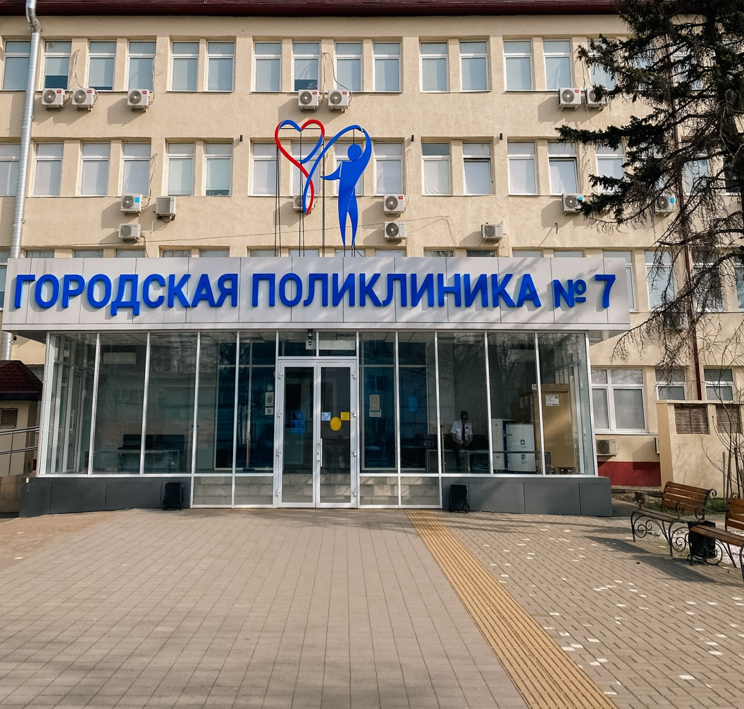
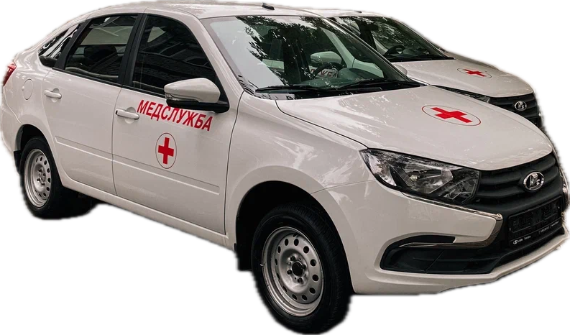
Оказание НМП в ГБУЗ ГП№7
Прикрепленное население 60 065 взрослого населения
Всего терапевтических участков 33, все укомплектованы врачами терапевтами
Организована работа фельдшерских бригад по сменному графику 2/2
при необходимости привлекаются врачебно-сестринские бригады

Slide 10
Оказание НМП в ГБУЗ ГП7
 | НМП на дому | НМП в поликлинике | Всего
2019 | 6279 | Нет амбулаторного тарифа
2024 | 8265 | 19377 | 27642
9 месяцев 2025 | 6679 | 15658 | 22337
Прирост 1986 (130%)

Slide 11
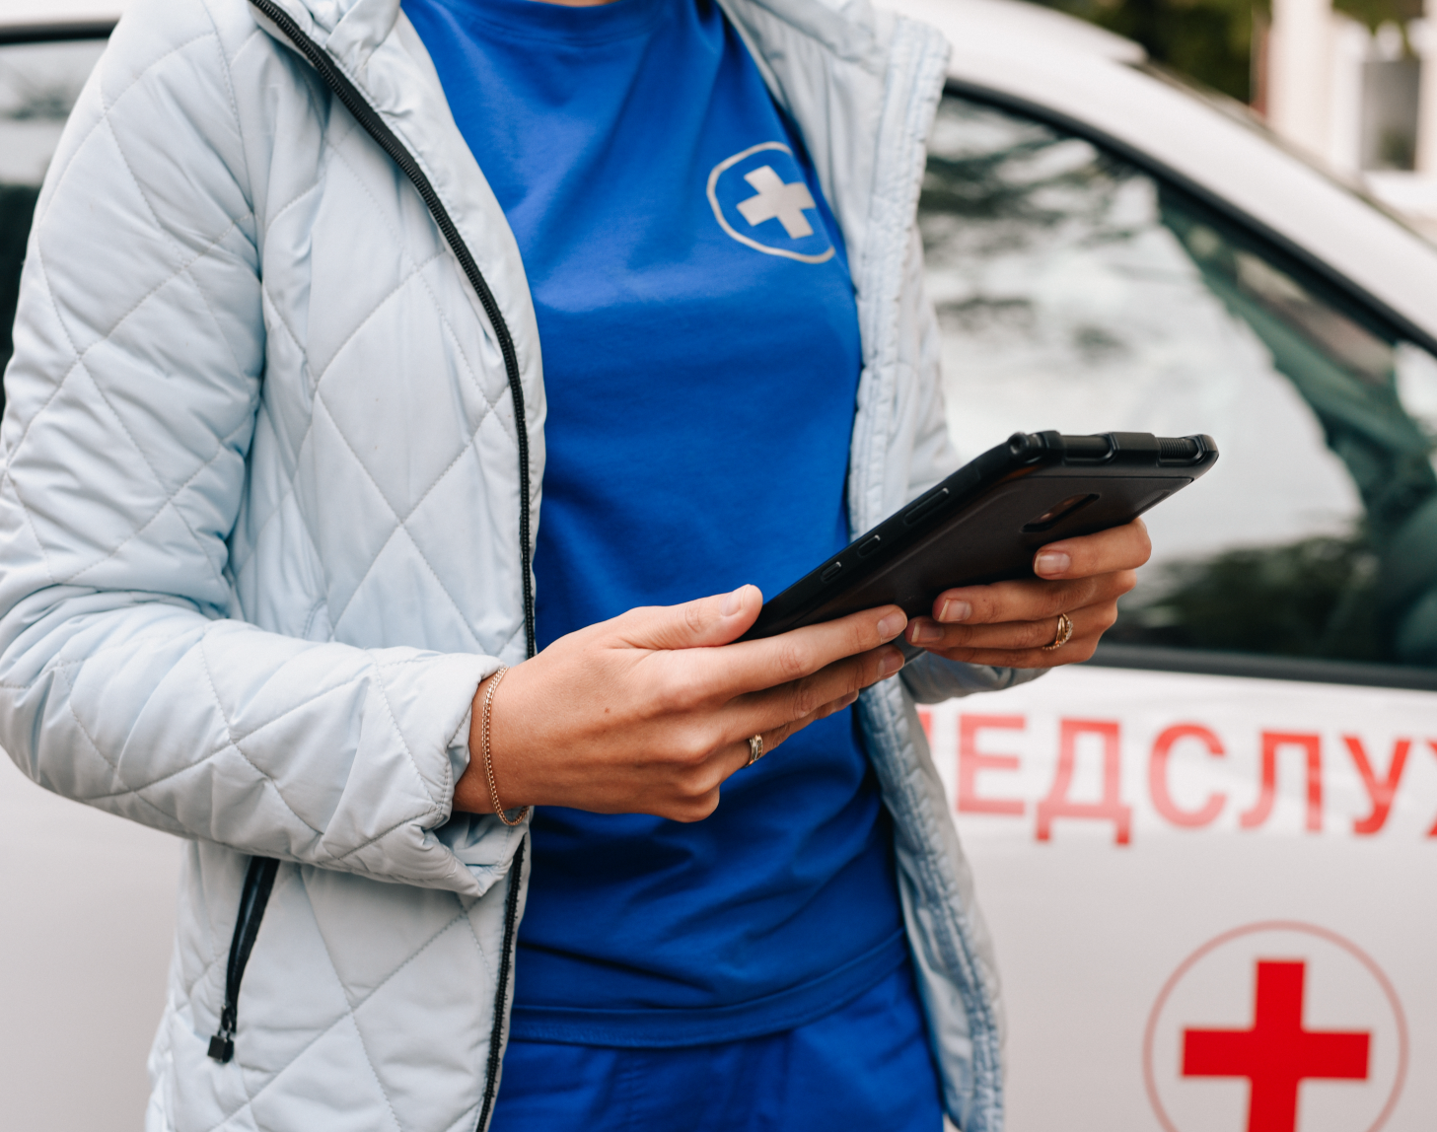
С 2021 года бригады НМП оснащены планшетом
Планшеты полностью интегрированы с МИС
В режиме онлайн бригада НМП имеет возможность получить информацию
Отслеживается поступление вызова
Возможность изучить амбулаторную карту на дому у пациента

Slide 12
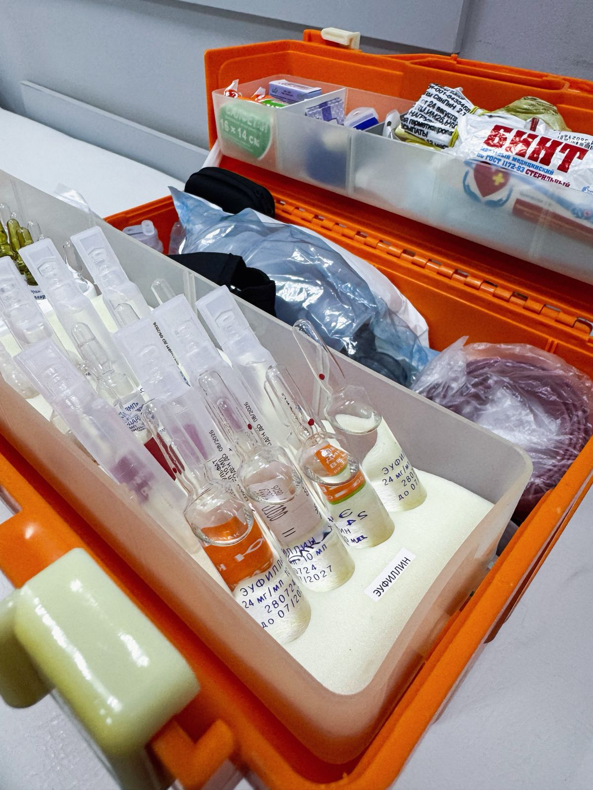
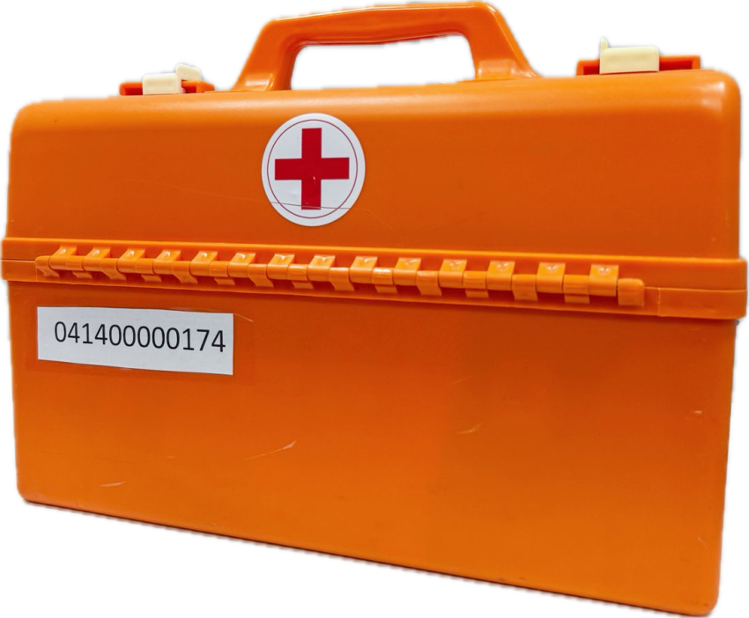
Оснащение
Полностью соответствует приказу Минздрава России от 30.10.2020 № 1183н
Об утверждении требований к комплектации лекарственными препаратами и медицинскими изделиями укладки для оказания первичной медико-санитарной помощи взрослым в неотложной форме.

Slide 13
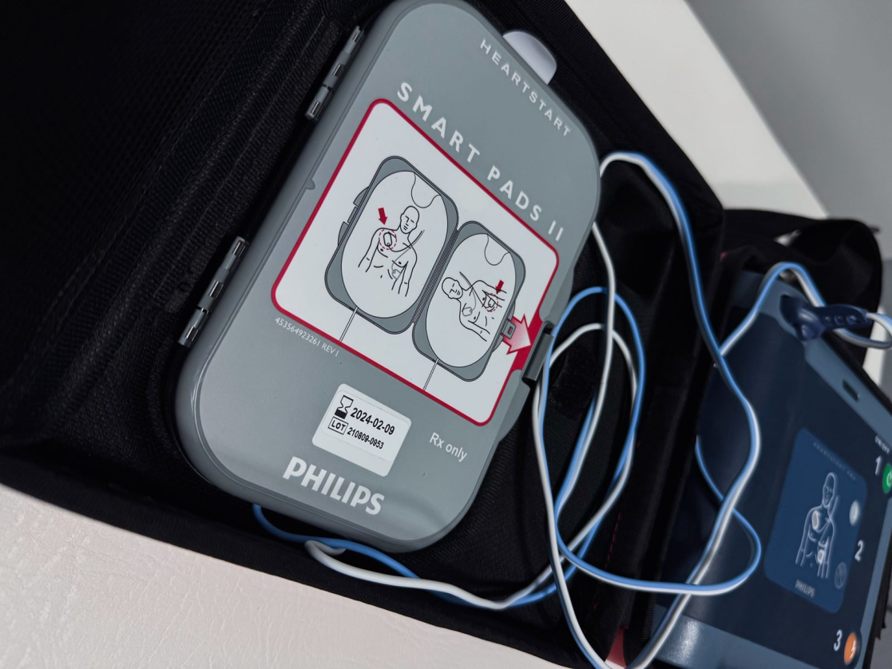
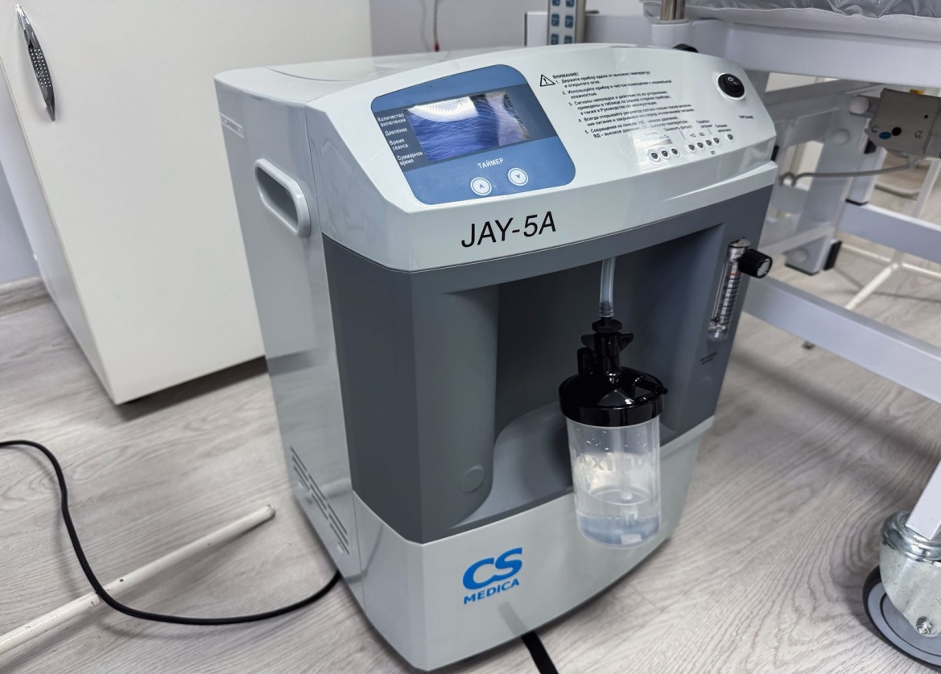
Оснащение
Дополнительно приобретены: кислородный концентратор, дефибрилятор, инфузомат

Slide 14
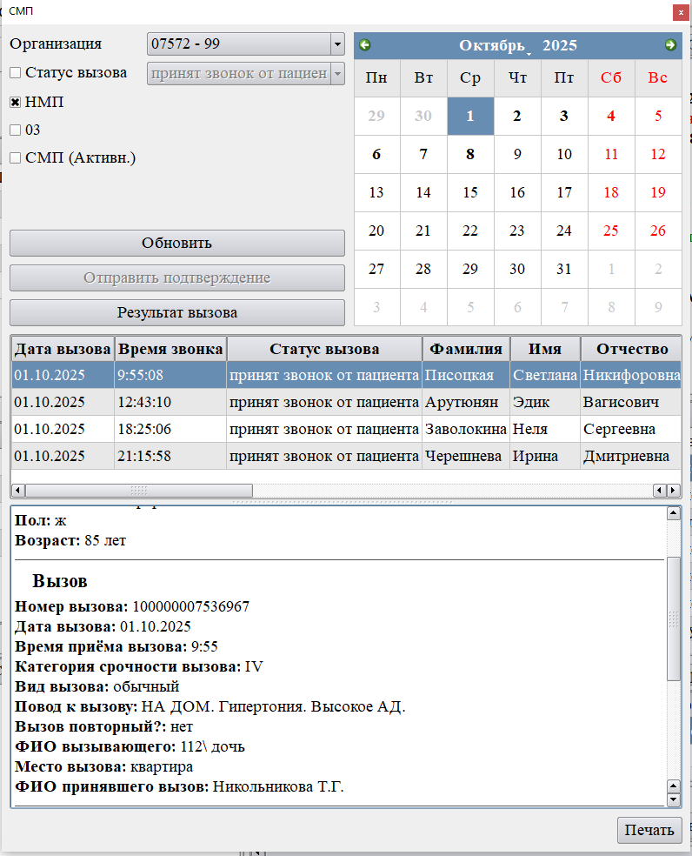
Онлайн поступление вызова от диспетчера/сотрудника колл-центра
Бригада НМП отслеживает время поступления для обслуживания вызова в соответствии с 2х часовым регламентом
Имеется информация категории вызова
Имеется информация о причинах вызова

Slide 15
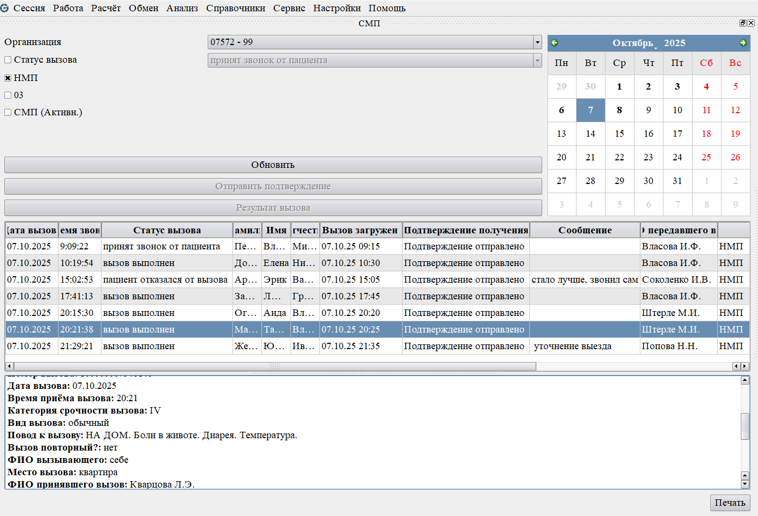
Отметка в онлайн режиме о статусе получения вызова
Отметка в онлайн режиме о статусе выполнения вызова

Slide 16
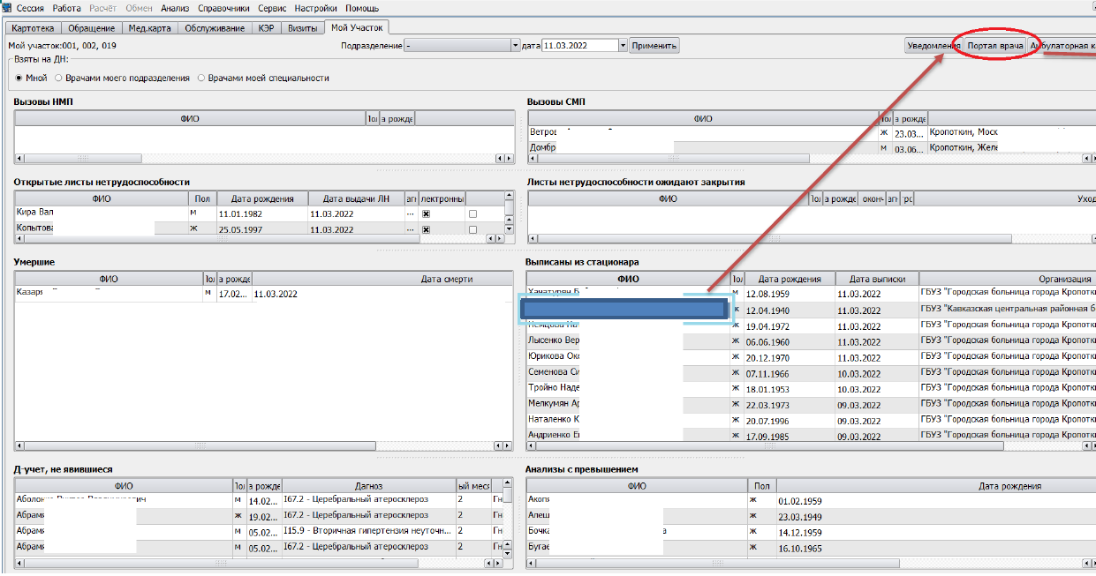
МОЙ УЧАСТОК

Slide 17
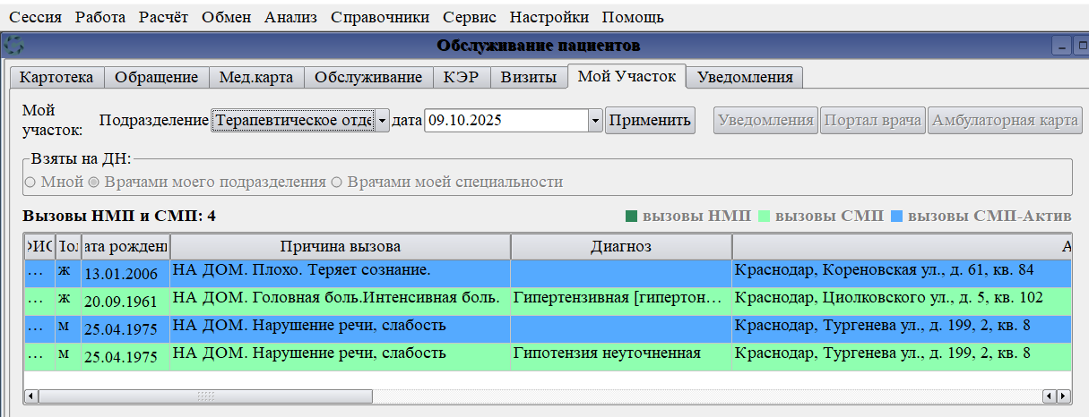
Преемственность в сервисе «Мой участок»: имеется возможность для участковой службы отследить вызова, обслуженные в рамках СМП и НМП

Slide 18
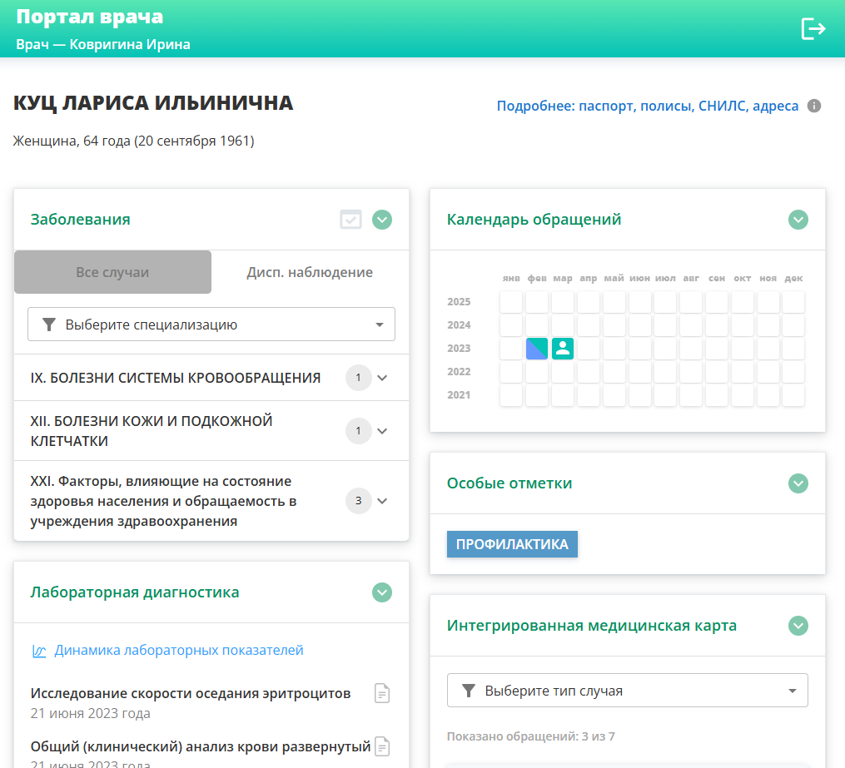
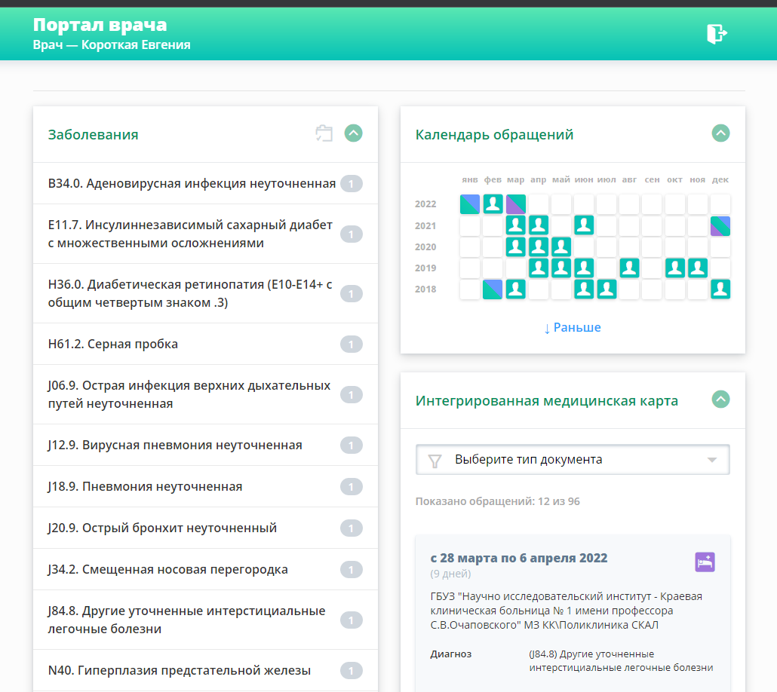
Единый портал Краснодарского края
Все обращения всех пациентов в рамках ОМС на территории Краснодарского края
Возможность отследить все обращения для соблюдения преемственности этапов помощи

Slide 19
Пациент не обращался в медицинскую организацию в течение 2х лет!
Обязательно активное посещение врача терапевта после факта оказания НМП

Slide 20
Важные организационные моменты
передача обращений от диспетчера СМП в пункты НМП должна осуществляться только в электронном виде «по защищенной сети»
Обеспечение бригад, обслуживающих вызова НМП на дому планшетами с полноценной интеграцией с МИС, - оперативное получение информации о вызове и возможность получения информации из МИС
всех сотрудников бригад НМП поликлиник необходимо обеспечить служебными мобильными телефонами для оперативной связи в случае отсутствия интернет связи и возможности использования планшета
обязательно предусмотреть регулярную автоматическую сверку выполненных вызовов бригадами НМП по электронным формам отчета;
Контроль соблюдения этапов преемственности: активный вызов в поликлинику или осмотр на дому участкового терапевта после оказания НМП при определенных ХНИЗ.

Slide 21
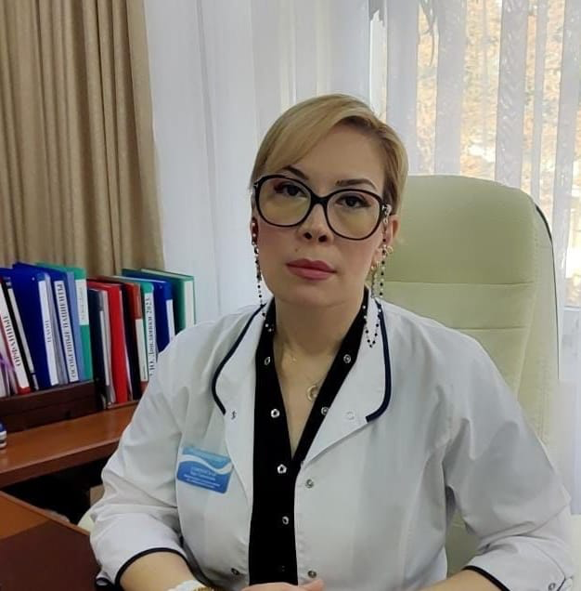

Благодарю за внимание!

